Slide 1


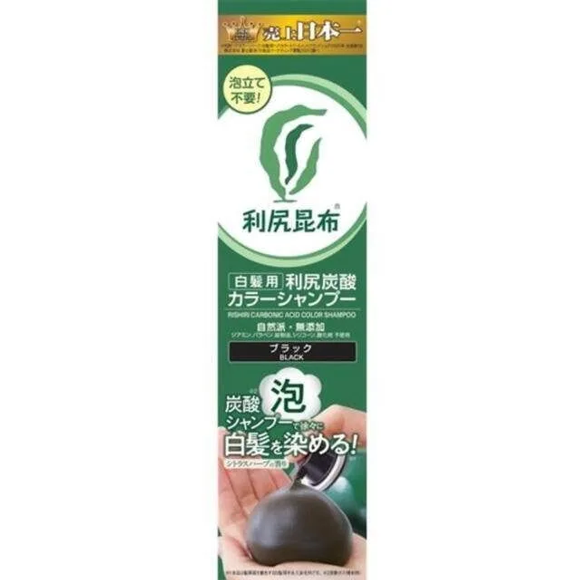



朝焼けのように、毎日に新しい光を
SUGI ASAYAKE ONLINE STORE
日本品質を、
モンゴルのすべての家庭へ。
Япон чанарыг Монголын гэр бүл бүрт — онлайн дэлгүүрийн танилцуулга
2026年9月 · 事業説明資料
Батмагнай Мөнхтөвшин · SUGI ASAYAKE Mongolia

Slide 2
朝焼けのように、毎日に新しい光を
SUGI ASAYAKE ONLINE STORE
日本品質を、
モンゴルのすべての家庭へ。
Япон чанарыг Монголын гэр бүл бүрт — онлайн дэлгүүрийн танилцуулга
2026年9月 · 事業説明資料
Батмагнай Мөнхтөвшин · SUGI ASAYAKE Mongolia

Slide 3







なぜモンゴル、なぜ今か
Яагаад Монгол, яагаад одоо
人口の半分が首都に集まり、8割超がオンライン。日本への信頼はすでに根付いている。
東京 → ウランバートル
機
東京
Tokyo · NRT
ウランバートル
Ulaanbaatar · UBN
直行便 約5時間半・時差 1時間
日・モンゴルEPA（2016年発効）— 日本製品 9,300品目が関税免除
EPA-гаар Японы 9,300 бараа татваргүй
出典: 国連人口推計 · DataReportal「Digital 2025: Mongolia」· ecdb.com · 外務省「モンゴルにおける対日世論調査」· 日・モンゴル経済連携協定
SUGI ASAYAKE Mongolia · 2026年9月 · 事業説明資料
02 / 16
350万人
179万人
83%
総人口（2025年）
Нийт хүн ам
ウランバートル人口 ＝ 全国の約半分
УБ — хүн амын тал
インターネット普及率（2025年初）
Интернэт хэрэглээ
US$245M
87%
約5.5時間
EC市場規模（2024年）・年率 +15〜20%
Цахим худалдааны зах зээл
「日本と友好的」と答えた人（外務省調査）
Японд ээлтэй гэж хариулсан
東京—ウランバートル 直行便
Токио—УБ шууд нислэг

Slide 4
なぜモンゴル、なぜ今か
Яагаад Монгол, яагаад одоо
人口の半分が首都に集まり、8割超がオンライン。日本への信頼はすでに根付いている。
東京 → ウランバートル
350万人
179万人
83%
総人口（2025年）
Нийт хүн ам
ウランバートル人口 ＝ 全国の約半分
УБ — хүн амын тал
インターネット普及率（2025年初）
Интернэт хэрэглээ
機
東京
Tokyo · NRT
ウランバートル
Ulaanbaatar · UBN
US$245M
87%
約5.5時間
直行便 約5時間半・時差 1時間
日・モンゴルEPA（2016年発効）— 日本製品 9,300品目が関税免除
EPA-гаар Японы 9,300 бараа татваргүй
EC市場規模（2024年）・年率 +15〜20%
Цахим худалдааны зах зээл
「日本と友好的」と答えた人（外務省調査）
Японд ээлтэй гэж хариулсан
東京—ウランバートル 直行便
Токио—УБ шууд нислэг
出典: 国連人口推計 · DataReportal「Digital 2025: Mongolia」· ecdb.com · 外務省「モンゴルにおける対日世論調査」· 日・モンゴル経済連携協定
SUGI ASAYAKE Mongolia · 2026年9月 · 事業説明資料
02 / 16

Slide 5
なぜモンゴル、なぜ今か
Яагаад Монгол, яагаад одоо
人口の半分が首都に集まり、8割超がオンライン。日本への信頼はすでに根付いている。
東京 → ウランバートル
350万人
179万人
83%
総人口（2025年）
Нийт хүн ам
ウランバートル人口 ＝ 全国の約半分
УБ — хүн амын тал
インターネット普及率（2025年初）
Интернэт хэрэглээ
機
東京
Tokyo · NRT
ウランバートル
Ulaanbaatar · UBN
US$245M
87%
約5.5時間
直行便 約5時間半・時差 1時間
日・モンゴルEPA（2016年発効）— 日本製品 9,300品目が関税免除
EPA-гаар Японы 9,300 бараа татваргүй
EC市場規模（2024年）・年率 +15〜20%
Цахим худалдааны зах зээл
「日本と友好的」と答えた人（外務省調査）
Японд ээлтэй гэж хариулсан
東京—ウランバートル 直行便
Токио—УБ шууд нислэг
出典: 国連人口推計 · DataReportal「Digital 2025: Mongolia」· ecdb.com · 外務省「モンゴルにおける対日世論調査」· 日・モンゴル経済連携協定
SUGI ASAYAKE Mongolia · 2026年9月 · 事業説明資料
02 / 16

Slide 6









会社と事業機会
Компани ба боломж
SUGI ASAYAKE は「日本の日常品質」をモンゴルに届けるブランド。ECはその次の成長段階。
1
日本のドラッグストアの正規子会社
信
SUGI Drug Store Japan のモンゴル子会社。ウランバートル市内に4店舗を展開し、化粧品・医薬部外品・日用品・食品を正規ルートで輸入販売。
SUGI Drug Store Japan-ийн охин компани, УБ-д 4 салбар, албан ёсны импорт.
SUGI ASAYAKE Mongolia · 2026年9月 · 事業説明資料
03 / 16
2
3
9万人超の既存顧客基盤
自社ECで時間と場所の制約をなくす
Facebook で 93,000 人以上のフォロワー。店舗で築いた信頼を、オンラインの購買に直接つなげる土台がすでにある。
店舗の営業時間・立地に縛られない販売チャネル。在庫・注文・顧客データを一元化し、日本本社との連携を容易にする。
Facebook-т 93,000+ дагагч — бэлэн харилцагчийн суурь.
Дэлгүүрийн цаг, байршлаас хамаарахгүй өөрийн суваг; нэг системд бүх өгөгдөл.
980点の日本製品を掲載

Slide 7
会社と事業機会
Компани ба боломж
SUGI ASAYAKE は「日本の日常品質」をモンゴルに届けるブランド。ECはその次の成長段階。
1
2
日本のドラッグストアの正規子会社
9万人超の既存顧客基盤
信
SUGI Drug Store Japan のモンゴル子会社。ウランバートル市内に4店舗を展開し、化粧品・医薬部外品・日用品・食品を正規ルートで輸入販売。
Facebook で 93,000 人以上のフォロワー。店舗で築いた信頼を、オンラインの購買に直接つなげる土台がすでにある。
SUGI Drug Store Japan-ийн охин компани, УБ-д 4 салбар, албан ёсны импорт.
Facebook-т 93,000+ дагагч — бэлэн харилцагчийн суурь.
SUGI ASAYAKE Mongolia · 2026年9月 · 事業説明資料
03 / 16
3
自社ECで時間と場所の制約をなくす
店舗の営業時間・立地に縛られない販売チャネル。在庫・注文・顧客データを一元化し、日本本社との連携を容易にする。
Дэлгүүрийн цаг, байршлаас хамаарахгүй өөрийн суваг; нэг системд бүх өгөгдөл.
980点の日本製品を掲載

Slide 8
会社と事業機会
Компани ба боломж
SUGI ASAYAKE は「日本の日常品質」をモンゴルに届けるブランド。ECはその次の成長段階。
1
2
3
日本のドラッグストアの正規子会社
9万人超の既存顧客基盤
自社ECで時間と場所の制約をなくす
信
SUGI Drug Store Japan のモンゴル子会社。ウランバートル市内に4店舗を展開し、化粧品・医薬部外品・日用品・食品を正規ルートで輸入販売。
Facebook で 93,000 人以上のフォロワー。店舗で築いた信頼を、オンラインの購買に直接つなげる土台がすでにある。
店舗の営業時間・立地に縛られない販売チャネル。在庫・注文・顧客データを一元化し、日本本社との連携を容易にする。
SUGI Drug Store Japan-ийн охин компани, УБ-д 4 салбар, албан ёсны импорт.
Facebook-т 93,000+ дагагч — бэлэн харилцагчийн суурь.
Дэлгүүрийн цаг, байршлаас хамаарахгүй өөрийн суваг; нэг системд бүх өгөгдөл.
SUGI ASAYAKE Mongolia · 2026年9月 · 事業説明資料
03 / 16
980点の日本製品を掲載

Slide 9
会社と事業機会
Компани ба боломж
SUGI ASAYAKE は「日本の日常品質」をモンゴルに届けるブランド。ECはその次の成長段階。
1
2
3
日本のドラッグストアの正規子会社
9万人超の既存顧客基盤
自社ECで時間と場所の制約をなくす
信
SUGI Drug Store Japan のモンゴル子会社。ウランバートル市内に4店舗を展開し、化粧品・医薬部外品・日用品・食品を正規ルートで輸入販売。
Facebook で 93,000 人以上のフォロワー。店舗で築いた信頼を、オンラインの購買に直接つなげる土台がすでにある。
店舗の営業時間・立地に縛られない販売チャネル。在庫・注文・顧客データを一元化し、日本本社との連携を容易にする。
SUGI Drug Store Japan-ийн охин компани, УБ-д 4 салбар, албан ёсны импорт.
Facebook-т 93,000+ дагагч — бэлэн харилцагчийн суурь.
Дэлгүүрийн цаг, байршлаас хамаарахгүй өөрийн суваг; нэг системд бүх өгөгдөл.
980点の日本製品を掲載
SUGI ASAYAKE Mongolia · 2026年9月 · 事業説明資料
03 / 16

Slide 10
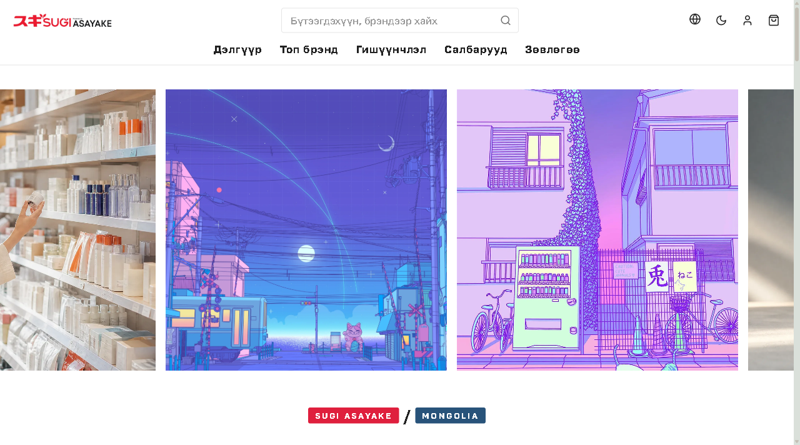





サイト概要 — ドラッグストアの体験をオンラインに
Сайтын ерөнхий дүр зураг
見
SUGI ASAYAKE Mongolia · 2026年9月 · 事業説明資料
04 / 16
3言語表示
Монгол / English / 日本語
スマホ優先・PWA・ダークモード
Утсанд, PWA, харанхуй горим
ブランド・カテゴリーを管理画面から編集
Брэнд, ангилал бүгд админаас
肌質・髪質プロフィールに基づく提案
Профайлд суурилсан санал
Cookie同意・WCAG 2.2 AA
Күкийн зөвшөөрөл, хүртээмж

Slide 11
サイト概要 — ドラッグストアの体験をオンラインに
Сайтын ерөнхий дүр зураг
3言語表示
Монгол / English / 日本語
スマホ優先・PWA・ダークモード
Утсанд, PWA, харанхуй горим
見
ブランド・カテゴリーを管理画面から編集
Брэнд, ангилал бүгд админаас
肌質・髪質プロフィールに基づく提案
Профайлд суурилсан санал
Cookie同意・WCAG 2.2 AA
Күкийн зөвшөөрөл, хүртээмж
SUGI ASAYAKE Mongolia · 2026年9月 · 事業説明資料
04 / 16

Slide 12

スマホで完結する買い物体験（実際の画面）
Утсан дээрх бодит дэлгэц
モンゴルのオンライン購入の大半はスマートフォンから。2026年9月14日、本番サイトの日本語表示をそのまま掲載。
手
トップページ
商品一覧・絞り込み
SUGI ASAYAKE Mongolia · 2026年9月 · 事業説明資料
05 / 16
スマホ優先のレイアウト
親指で届く下部ナビ、1列カード、軽量ページ
PWA — アプリのように使える
ホーム画面に追加、オフライン画面、プッシュ通知
日本語・英語・モンゴル語
ワンタップで切替、ダークモードにも対応
店頭と同じJANコードで検索
バーコードで商品ページを開き、そのまま共有
▶ スライドが進むと画面がスクロールします

Slide 13
スマホで完結する買い物体験（実際の画面）
Утсан дээрх бодит дэлгэц
モンゴルのオンライン購入の大半はスマートフォンから。2026年9月14日、本番サイトの日本語表示をそのまま掲載。
スマホ優先のレイアウト
親指で届く下部ナビ、1列カード、軽量ページ
PWA — アプリのように使える
ホーム画面に追加、オフライン画面、プッシュ通知
手
日本語・英語・モンゴル語
ワンタップで切替、ダークモードにも対応
店頭と同じJANコードで検索
バーコードで商品ページを開き、そのまま共有
トップページ
商品一覧・絞り込み
SUGI ASAYAKE Mongolia · 2026年9月 · 事業説明資料
05 / 16
▶ スライドが進むと画面がスクロールします

Slide 14
スマホで完結する買い物体験（実際の画面）
Утсан дээрх бодит дэлгэц
モンゴルのオンライン購入の大半はスマートフォンから。2026年9月14日、本番サイトの日本語表示をそのまま掲載。
スマホ優先のレイアウト
親指で届く下部ナビ、1列カード、軽量ページ
PWA — アプリのように使える
ホーム画面に追加、オフライン画面、プッシュ通知
手
日本語・英語・モンゴル語
ワンタップで切替、ダークモードにも対応
店頭と同じJANコードで検索
バーコードで商品ページを開き、そのまま共有
トップページ
商品一覧・絞り込み
▶ スライドが進むと画面がスクロールします
SUGI ASAYAKE Mongolia · 2026年9月 · 事業説明資料
05 / 16

Slide 15
スマホで完結する買い物体験（実際の画面）
Утсан дээрх бодит дэлгэц
モンゴルのオンライン購入の大半はスマートフォンから。2026年9月14日、本番サイトの日本語表示をそのまま掲載。
スマホ優先のレイアウト
親指で届く下部ナビ、1列カード、軽量ページ
PWA — アプリのように使える
ホーム画面に追加、オフライン画面、プッシュ通知
手
日本語・英語・モンゴル語
ワンタップで切替、ダークモードにも対応
店頭と同じJANコードで検索
バーコードで商品ページを開き、そのまま共有
トップページ
商品一覧・絞り込み
▶ スライドが進むと画面がスクロールします
SUGI ASAYAKE Mongolia · 2026年9月 · 事業説明資料
05 / 16

Slide 16
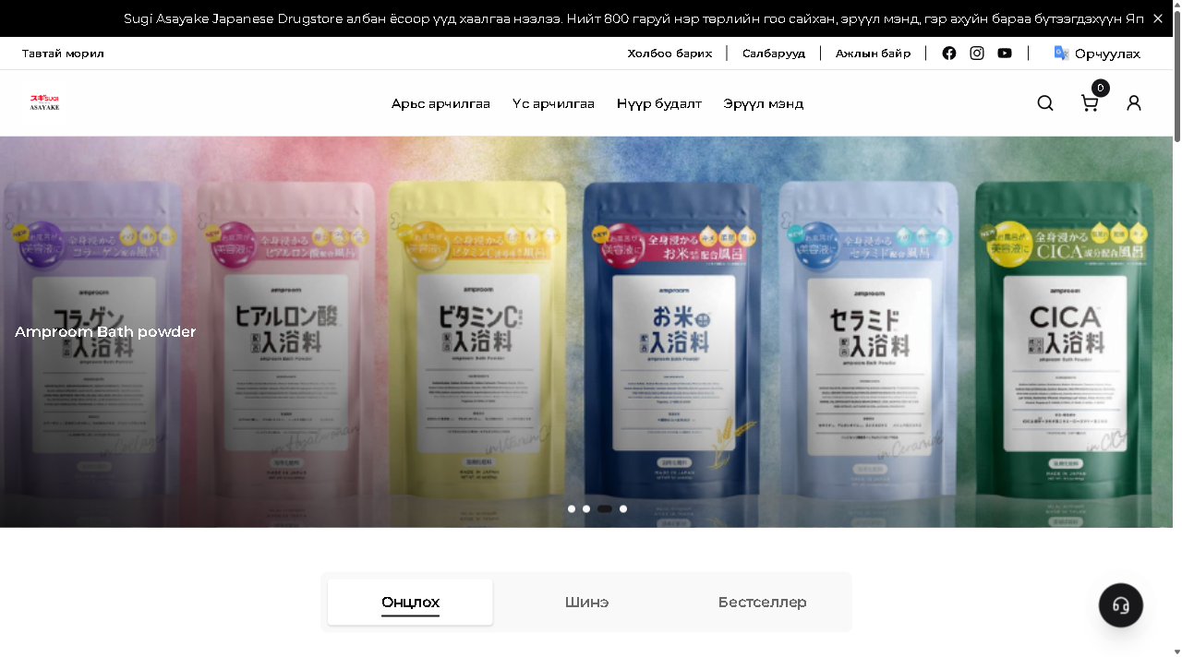
現行サイト（Zochil）と新サイトの比較 — 画面
Одоогийн (Zochil) ба шинэ сайтын харьцуулалт
現在の asayake.mn はモンゴルのSaaS「Zochil」のテンプレート。新サイトは自社設計・自社保有。2026年9月14日、両サイトの実際の画面。
比
SUGI ASAYAKE Mongolia · 2026年9月 · 事業説明資料
06 / 16
現行: asayake.mn
Zochil テンプレート（月額 220,000₮ Proプラン）
新: sugi.karkaron.com
自社開発・自社所有
— 1言語＋Google機械翻訳
— テンプレート共通デザイン
✓ 日・英・蒙 3言語（自前翻訳）
✓ ブランド独自のデザイン
— 商品 270点
— フッターに他社ロゴ
✓ 商品 980点
✓ PWA・ダークモード・レビュー・Q&A

Slide 17
現行サイト（Zochil）と新サイトの比較 — 画面
Одоогийн (Zochil) ба шинэ сайтын харьцуулалт
現在の asayake.mn はモンゴルのSaaS「Zochil」のテンプレート。新サイトは自社設計・自社保有。2026年9月14日、両サイトの実際の画面。
現行: asayake.mn
Zochil テンプレート（月額 220,000₮ Proプラン）
新: sugi.karkaron.com
自社開発・自社所有
比
SUGI ASAYAKE Mongolia · 2026年9月 · 事業説明資料
06 / 16
— 1言語＋Google機械翻訳
— テンプレート共通デザイン
✓ 日・英・蒙 3言語（自前翻訳）
✓ ブランド独自のデザイン
— 商品 270点
— フッターに他社ロゴ
✓ 商品 980点
✓ PWA・ダークモード・レビュー・Q&A

Slide 18
現行サイト（Zochil）と新サイトの比較 — 画面
Одоогийн (Zochil) ба шинэ сайтын харьцуулалт
現在の asayake.mn はモンゴルのSaaS「Zochil」のテンプレート。新サイトは自社設計・自社保有。2026年9月14日、両サイトの実際の画面。
現行: asayake.mn
Zochil テンプレート（月額 220,000₮ Proプラン）
新: sugi.karkaron.com
自社開発・自社所有
比
— 1言語＋Google機械翻訳
— テンプレート共通デザイン
✓ 日・英・蒙 3言語（自前翻訳）
✓ ブランド独自のデザイン
— 商品 270点
— フッターに他社ロゴ
✓ 商品 980点
✓ PWA・ダークモード・レビュー・Q&A
SUGI ASAYAKE Mongolia · 2026年9月 · 事業説明資料
06 / 16

Slide 19
機能比較 — 正直に、項目ごとに
Функцийн харьцуулалт
項目
現行 asayake.mn（Zochil）
新 sugi.karkaron.com（自社開発）
掲載商品数（2026/9/14）
270点
980点
月額費用
220,000₮／月（Pro）
0₮（クラウド実費のみ）
ソースコードの所有・自由な機能追加
—
✓
顧客・注文データの保管場所
ベンダー側サーバー
自社DB（東京・暗号化バックアップ）
△
較
多言語（日本語・英語・モンゴル語）
✓
JANコード検索・構造化データ（SEO）
—
✓
内容量・成分・原産国を項目として管理
△
✓
✓ あり △ 一部／準備済み — なし。Zochil の内容は 2026年9月14日に管理画面と公開サイトで確認。QPay・配送の本番接続は新サイトのロードマップ（2026 Q4）。
SUGI ASAYAKE Mongolia · 2026年9月 · 事業説明資料
07 / 16
レビュー返信・Q&A・投稿特典
△
✓
在庫台帳・スキャナ入荷・店舗間移動・棚卸
△
✓
管理画面の顔認証・自動ロック
—
✓
PWA・プッシュ通知・ダークモード
—
✓
QPay 決済・配送会社との連携
✓
△
チャットボット・一斉メッセージ
✓
△
自動テスト・専用ステージング環境
—
✓

Slide 20
機能比較 — 正直に、項目ごとに
Функцийн харьцуулалт
項目
現行 asayake.mn（Zochil）
新 sugi.karkaron.com（自社開発）
掲載商品数（2026/9/14）
270点
980点
月額費用
220,000₮／月（Pro）
0₮（クラウド実費のみ）
ソースコードの所有・自由な機能追加
—
✓
顧客・注文データの保管場所
ベンダー側サーバー
自社DB（東京・暗号化バックアップ）
△
較
多言語（日本語・英語・モンゴル語）
✓
JANコード検索・構造化データ（SEO）
—
✓
内容量・成分・原産国を項目として管理
△
✓
レビュー返信・Q&A・投稿特典
△
✓
在庫台帳・スキャナ入荷・店舗間移動・棚卸
△
✓
管理画面の顔認証・自動ロック
—
✓
PWA・プッシュ通知・ダークモード
—
✓
QPay 決済・配送会社との連携
✓
△
チャットボット・一斉メッセージ
✓
△
自動テスト・専用ステージング環境
—
✓
✓ あり △ 一部／準備済み — なし。Zochil の内容は 2026年9月14日に管理画面と公開サイトで確認。QPay・配送の本番接続は新サイトのロードマップ（2026 Q4）。
SUGI ASAYAKE Mongolia · 2026年9月 · 事業説明資料
07 / 16

Slide 21










自社開発だからできること — 実装済みと、これから
Өөрийн код учраас боломжтой
SaaS では「用意された機能」しか使えない。自社開発なら、事業の変化に合わせて機能を追加できる。
創
SUGI ASAYAKE Mongolia · 2026年9月 · 事業説明資料
08 / 16
すでに実装済み（Zochil にはない）
これから追加できる（自社開発だから可能）
3言語の自前翻訳
機械翻訳ではなく、UI全体を日・英・蒙で
日本本社の商品マスターとAPI連携
成分・内容量・使用期限を自動同期
バーコード基点の在庫台帳
入荷・移動・棚卸をスキャナで、変動をすべて記録
eBarimt 電子領収書の自動発行
POS連携（Smart Logic）経由で発行
写真上の成分・内容量・原産国
項目として管理、写真の上にカード表示
定期購入（サブスク）
消耗品を毎月自動で再注文
顔認証つき管理画面
OTP＋顔認証、25分で自動ロック
肌質診断 → 提案の高度化
購買履歴と診断データで個別提案
ギフトカードの即時発行
決済完了で自動発行、残高は会員に紐づく
配送パートナーAPI・当日配送
TuDelivery 等と直接連携
転換率・CAC・返品率の分析
自社データで自由に集計・エクスポート
卸売（B2B）ポータル
地方の小売店向け発注画面

Slide 22
自社開発だからできること — 実装済みと、これから
Өөрийн код учраас боломжтой
SaaS では「用意された機能」しか使えない。自社開発なら、事業の変化に合わせて機能を追加できる。
すでに実装済み（Zochil にはない）
3言語の自前翻訳
機械翻訳ではなく、UI全体を日・英・蒙で
バーコード基点の在庫台帳
入荷・移動・棚卸をスキャナで、変動をすべて記録
創
写真上の成分・内容量・原産国
項目として管理、写真の上にカード表示
顔認証つき管理画面
OTP＋顔認証、25分で自動ロック
ギフトカードの即時発行
決済完了で自動発行、残高は会員に紐づく
転換率・CAC・返品率の分析
自社データで自由に集計・エクスポート
SUGI ASAYAKE Mongolia · 2026年9月 · 事業説明資料
08 / 16
これから追加できる（自社開発だから可能）
日本本社の商品マスターとAPI連携
成分・内容量・使用期限を自動同期
eBarimt 電子領収書の自動発行
POS連携（Smart Logic）経由で発行
定期購入（サブスク）
消耗品を毎月自動で再注文
肌質診断 → 提案の高度化
購買履歴と診断データで個別提案
配送パートナーAPI・当日配送
TuDelivery 等と直接連携
卸売（B2B）ポータル
地方の小売店向け発注画面

Slide 23
自社開発だからできること — 実装済みと、これから
Өөрийн код учраас боломжтой
SaaS では「用意された機能」しか使えない。自社開発なら、事業の変化に合わせて機能を追加できる。
すでに実装済み（Zochil にはない）
これから追加できる（自社開発だから可能）
3言語の自前翻訳
機械翻訳ではなく、UI全体を日・英・蒙で
日本本社の商品マスターとAPI連携
成分・内容量・使用期限を自動同期
バーコード基点の在庫台帳
入荷・移動・棚卸をスキャナで、変動をすべて記録
eBarimt 電子領収書の自動発行
POS連携（Smart Logic）経由で発行
創
写真上の成分・内容量・原産国
項目として管理、写真の上にカード表示
定期購入（サブスク）
消耗品を毎月自動で再注文
顔認証つき管理画面
OTP＋顔認証、25分で自動ロック
肌質診断 → 提案の高度化
購買履歴と診断データで個別提案
ギフトカードの即時発行
決済完了で自動発行、残高は会員に紐づく
配送パートナーAPI・当日配送
TuDelivery 等と直接連携
転換率・CAC・返品率の分析
自社データで自由に集計・エクスポート
卸売（B2B）ポータル
地方の小売店向け発注画面
SUGI ASAYAKE Mongolia · 2026年9月 · 事業説明資料
08 / 16

Slide 24
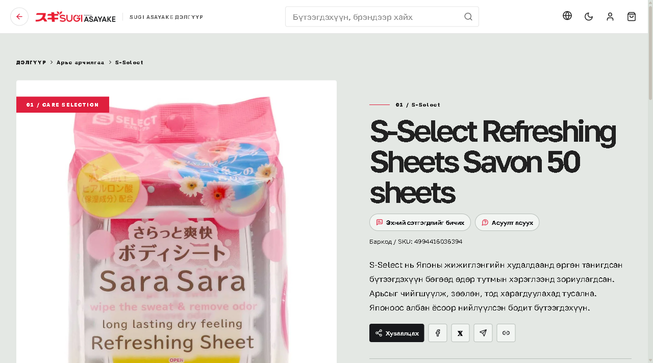







商品ページ — 信頼される情報設計
Барааны хуудас
品
SUGI ASAYAKE Mongolia · 2026年9月 · 事業説明資料
09 / 16
JANコードで検索される
構造化データ・サイトマップ・バーコード先頭の説明文で Google に見つかる。
JAN кодоор Google-д олдох SEO
写真の上に内容量・成分・原産国
内容量、成分表示、原産国、使用期限を商品写真の上にカードで表示。
Хэмжээ, найрлага, гарал, хугацаа зурган дээр
レビュー・Q&A・共有
購入者だけがレビュー。返信・いいね・Q&A、投稿特典、SNS共有。
Сэтгэгдэл, Q&A, урамшуулал, хуваалцах
ギフトカードとバリエーション
デジタルギフトカードを即時発行。サイズ・色のバリエーション、関連商品。
Бэлгийн карт, variant, холбоотой бараа

Slide 25
商品ページ — 信頼される情報設計
Барааны хуудас
JANコードで検索される
構造化データ・サイトマップ・バーコード先頭の説明文で Google に見つかる。
JAN кодоор Google-д олдох SEO
写真の上に内容量・成分・原産国
内容量、成分表示、原産国、使用期限を商品写真の上にカードで表示。
Хэмжээ, найрлага, гарал, хугацаа зурган дээр
品
レビュー・Q&A・共有
購入者だけがレビュー。返信・いいね・Q&A、投稿特典、SNS共有。
Сэтгэгдэл, Q&A, урамшуулал, хуваалцах
ギフトカードとバリエーション
デジタルギフトカードを即時発行。サイズ・色のバリエーション、関連商品。
Бэлгийн карт, variant, холбоотой бараа
SUGI ASAYAKE Mongolia · 2026年9月 · 事業説明資料
09 / 16

Slide 26
商品ページ — 信頼される情報設計
Барааны хуудас
JANコードで検索される
構造化データ・サイトマップ・バーコード先頭の説明文で Google に見つかる。
JAN кодоор Google-д олдох SEO
写真の上に内容量・成分・原産国
内容量、成分表示、原産国、使用期限を商品写真の上にカードで表示。
Хэмжээ, найрлага, гарал, хугацаа зурган дээр
品
レビュー・Q&A・共有
購入者だけがレビュー。返信・いいね・Q&A、投稿特典、SNS共有。
Сэтгэгдэл, Q&A, урамшуулал, хуваалцах
ギフトカードとバリエーション
デジタルギフトカードを即時発行。サイズ・色のバリエーション、関連商品。
Бэлгийн карт, variant, холбоотой бараа
SUGI ASAYAKE Mongolia · 2026年9月 · 事業説明資料
09 / 16

Slide 27




購入体験 — 会員登録なしで3分で注文
Худалдан авах урсгал
ゲスト購入。SMS確認で不正注文を防ぎ、クーポン・会員割引・ストアクレジット・ギフトカードを同じ画面で使える。
STEP 1
速
商品を選ぶ
Бараа сонгох
SUGI ASAYAKE Mongolia · 2026年9月 · 事業説明資料
10 / 16
STEP 2
STEP 3
STEP 4
STEP 5
電話番号をSMS確認
Утас SMS-ээр баталгаажуулах
配送か店舗受取
Хүргэлт / салбар
現金・QPay・StorePay
Бэлэн, QPay, StorePay
通知・PDF領収書
Мэдэгдэл, PDF баримт

Slide 28
購入体験 — 会員登録なしで3分で注文
Худалдан авах урсгал
ゲスト購入。SMS確認で不正注文を防ぎ、クーポン・会員割引・ストアクレジット・ギフトカードを同じ画面で使える。
STEP 1
STEP 2
速
商品を選ぶ
Бараа сонгох
電話番号をSMS確認
Утас SMS-ээр баталгаажуулах
SUGI ASAYAKE Mongolia · 2026年9月 · 事業説明資料
10 / 16
STEP 3
STEP 4
STEP 5
配送か店舗受取
Хүргэлт / салбар
現金・QPay・StorePay
Бэлэн, QPay, StorePay
通知・PDF領収書
Мэдэгдэл, PDF баримт

Slide 29
購入体験 — 会員登録なしで3分で注文
Худалдан авах урсгал
ゲスト購入。SMS確認で不正注文を防ぎ、クーポン・会員割引・ストアクレジット・ギフトカードを同じ画面で使える。
STEP 1
STEP 2
STEP 3
速
商品を選ぶ
Бараа сонгох
電話番号をSMS確認
Утас SMS-ээр баталгаажуулах
配送か店舗受取
Хүргэлт / салбар
SUGI ASAYAKE Mongolia · 2026年9月 · 事業説明資料
10 / 16
STEP 4
STEP 5
現金・QPay・StorePay
Бэлэн, QPay, StorePay
通知・PDF領収書
Мэдэгдэл, PDF баримт

Slide 30
購入体験 — 会員登録なしで3分で注文
Худалдан авах урсгал
ゲスト購入。SMS確認で不正注文を防ぎ、クーポン・会員割引・ストアクレジット・ギフトカードを同じ画面で使える。
STEP 1
STEP 2
STEP 3
STEP 4
速
商品を選ぶ
Бараа сонгох
電話番号をSMS確認
Утас SMS-ээр баталгаажуулах
配送か店舗受取
Хүргэлт / салбар
現金・QPay・StorePay
Бэлэн, QPay, StorePay
SUGI ASAYAKE Mongolia · 2026年9月 · 事業説明資料
10 / 16
STEP 5
通知・PDF領収書
Мэдэгдэл, PDF баримт

Slide 31
購入体験 — 会員登録なしで3分で注文
Худалдан авах урсгал
ゲスト購入。SMS確認で不正注文を防ぎ、クーポン・会員割引・ストアクレジット・ギフトカードを同じ画面で使える。
STEP 1
STEP 2
STEP 3
STEP 4
STEP 5
速
商品を選ぶ
Бараа сонгох
電話番号をSMS確認
Утас SMS-ээр баталгаажуулах
配送か店舗受取
Хүргэлт / салбар
現金・QPay・StorePay
Бэлэн, QPay, StorePay
通知・PDF領収書
Мэдэгдэл, PDF баримт
SUGI ASAYAKE Mongolia · 2026年9月 · 事業説明資料
10 / 16

Slide 32
購入体験 — 会員登録なしで3分で注文
Худалдан авах урсгал
ゲスト購入。SMS確認で不正注文を防ぎ、クーポン・会員割引・ストアクレジット・ギフトカードを同じ画面で使える。
STEP 1
STEP 2
STEP 3
STEP 4
STEP 5
速
商品を選ぶ
Бараа сонгох
電話番号をSMS確認
Утас SMS-ээр баталгаажуулах
配送か店舗受取
Хүргэлт / салбар
現金・QPay・StorePay
Бэлэн, QPay, StorePay
通知・PDF領収書
Мэдэгдэл, PDF баримт
SUGI ASAYAKE Mongolia · 2026年9月 · 事業説明資料
10 / 16

Slide 33
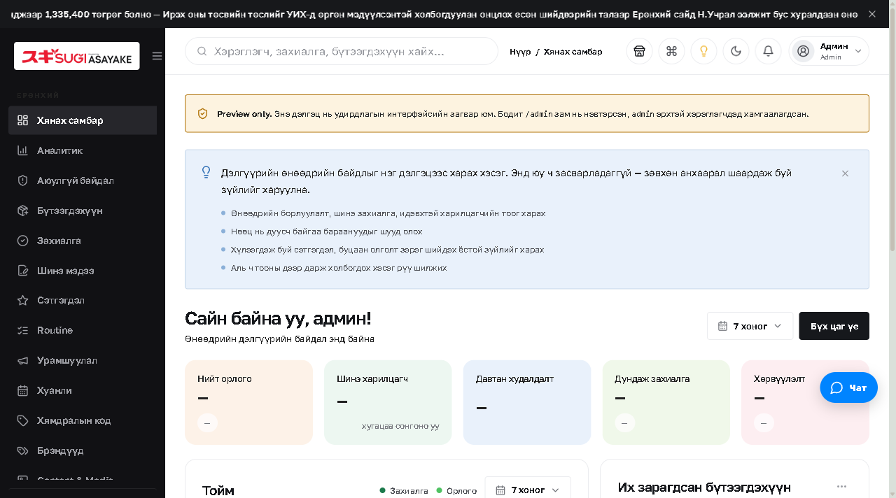
店舗運営 — 1つの管理画面で4店舗と倉庫を運営
Дэлгүүрийн удирдлага
運
SUGI ASAYAKE Mongolia · 2026年9月 · 事業説明資料
11 / 16
注文ワークフロー・手入力注文・ピッキング印刷
Захиалгын урсгал, гар захиалга, бэлтгэх хуудас
在庫台帳・バーコード入荷・棚卸・店舗間移動
Нөөцийн ledger, сканнер, шилжүүлэг
Smart POS（店舗レジ）と在庫同期
Smart POS-той нөөц синк
売上・利益・転換率・返品率の分析
Аналитик самбар
権限5段階・顔認証・スマホ通知
5 эрх, царай таних, push

Slide 34
店舗運営 — 1つの管理画面で4店舗と倉庫を運営
Дэлгүүрийн удирдлага
注文ワークフロー・手入力注文・ピッキング印刷
Захиалгын урсгал, гар захиалга, бэлтгэх хуудас
在庫台帳・バーコード入荷・棚卸・店舗間移動
Нөөцийн ledger, сканнер, шилжүүлэг
運
Smart POS（店舗レジ）と在庫同期
Smart POS-той нөөц синк
売上・利益・転換率・返品率の分析
Аналитик самбар
権限5段階・顔認証・スマホ通知
5 эрх, царай таних, push
SUGI ASAYAKE Mongolia · 2026年9月 · 事業説明資料
11 / 16

Slide 35


技術基盤 — 東京リージョンのクラウドで運用
Техникийн суурь
基
SUGI ASAYAKE Mongolia · 2026年9月 · 事業説明資料
12 / 16
Cloudflare
WAF・CDN・Bot対策・トンネル
Oracle Cloud 東京
本番＋ステージング
MySQL HeatWave
TLS暗号化・日次暗号化バックアップ
Cloudflare R2
商品画像ストレージ
TypeScript / React / tRPC / Drizzle
自社保有のソースコード・1リポジトリ
自動テスト 935件
実DBの統合テスト、CIで毎回
ワンコマンド・デプロイ（約3分）
独立したステージング環境
稼働監視・エラートラッキング
暗号化バックアップ30日保持

Slide 36
技術基盤 — 東京リージョンのクラウドで運用
Техникийн суурь
Cloudflare
WAF・CDN・Bot対策・トンネル
Oracle Cloud 東京
本番＋ステージング
MySQL HeatWave
TLS暗号化・日次暗号化バックアップ
Cloudflare R2
商品画像ストレージ
基
SUGI ASAYAKE Mongolia · 2026年9月 · 事業説明資料
12 / 16
TypeScript / React / tRPC / Drizzle
自社保有のソースコード・1リポジトリ
自動テスト 935件
実DBの統合テスト、CIで毎回
ワンコマンド・デプロイ（約3分）
独立したステージング環境
稼働監視・エラートラッキング
暗号化バックアップ30日保持

Slide 37
技術基盤 — 東京リージョンのクラウドで運用
Техникийн суурь
Cloudflare
WAF・CDN・Bot対策・トンネル
Oracle Cloud 東京
本番＋ステージング
MySQL HeatWave
TLS暗号化・日次暗号化バックアップ
Cloudflare R2
商品画像ストレージ
基
TypeScript / React / tRPC / Drizzle
自社保有のソースコード・1リポジトリ
自動テスト 935件
実DBの統合テスト、CIで毎回
ワンコマンド・デプロイ（約3分）
独立したステージング環境
稼働監視・エラートラッキング
暗号化バックアップ30日保持
SUGI ASAYAKE Mongolia · 2026年9月 · 事業説明資料
12 / 16

Slide 38

セキュリティと法令対応
Аюулгүй байдал, хуулийн нийцэл
SQLインジェクション不可
全クエリをバインド、sqlmapで検証済み
CSRF・CSP・レート制限
スキャナーボットは自動遮断
管理画面は OTP＋顔認証
25分無操作で自動ロック
決済は必ず再照会
二重支払い・過少支払いを排除
安
SUGI ASAYAKE Mongolia · 2026年9月 · 事業説明資料
13 / 16
個人情報保護法に準拠
退会・データ削除・Cookie同意
不適切コメントを自動排除
多言語フィルター＋画像チェック
注文・在庫・クレジットは原子的
二重注文・在庫ズレなし
在庫台帳と自動検知
すべての変動を記録、ズレを警告

Slide 39
セキュリティと法令対応
Аюулгүй байдал, хуулийн нийцэл
SQLインジェクション不可
全クエリをバインド、sqlmapで検証済み
CSRF・CSP・レート制限
スキャナーボットは自動遮断
管理画面は OTP＋顔認証
25分無操作で自動ロック
決済は必ず再照会
二重支払い・過少支払いを排除
安
個人情報保護法に準拠
退会・データ削除・Cookie同意
不適切コメントを自動排除
多言語フィルター＋画像チェック
注文・在庫・クレジットは原子的
二重注文・在庫ズレなし
在庫台帳と自動検知
すべての変動を記録、ズレを警告
SUGI ASAYAKE Mongolia · 2026年9月 · 事業説明資料
13 / 16

Slide 40
現状の数字（2026年9月14日、本番システム計測）
Одоогийн тоо баримт
数
SUGI ASAYAKE Mongolia · 2026年9月 · 事業説明資料
14 / 16

Slide 41
現状の数字（2026年9月14日、本番システム計測）
Одоогийн тоо баримт
980
4+1
3
935
掲載商品
Нийтлэгдсэн бараа
店舗＋倉庫
Салбар + агуулах
対応言語
Хэл
自動テスト
Автомат тест
数
61
<0.2s
30日
0
DBテーブル
Хүснэгт
ページ応答
Хуудасны хариу
バックアップ保持
Backup
AA コントラスト違反
Контрастын алдаа
SUGI ASAYAKE Mongolia · 2026年9月 · 事業説明資料
14 / 16

Slide 42
ロードマップと、ご協力いただきたいこと
Дараагийн алхам, хамтын ажиллагаа
2026 Q4
2027 Q1
QPay・StorePay 本番接続
eBarimt 電子領収書連携
配送パートナー・自社ドメイン
全商品の写真撮影
共
SUGI ASAYAKE Mongolia · 2026年9月 · 事業説明資料
15 / 16
2027 Q2
2027 H2
日本側へのお願い
・商品マスター（成分・内容量・使用期限）の提供
Барааны мэдээллийн сан
・日本語商品説明と公式画像の利用許諾
Тайлбар, албан ёсны зураг ашиглах зөвшөөрөл
・物流・決済立ち上げへの投資と提携
Логистик, төлбөрт хөрөнгө оруулалт
広告計測・レビュー特典・紹介
Google / Meta 計測開始
本社データとのAPI連携
在庫・商品マスター

Slide 43
ロードマップと、ご協力いただきたいこと
Дараагийн алхам, хамтын ажиллагаа
2026 Q4
2027 Q1
2027 Q2
2027 H2
QPay・StorePay 本番接続
eBarimt 電子領収書連携
配送パートナー・自社ドメイン
全商品の写真撮影
広告計測・レビュー特典・紹介
Google / Meta 計測開始
本社データとのAPI連携
在庫・商品マスター
共
SUGI ASAYAKE Mongolia · 2026年9月 · 事業説明資料
15 / 16
日本側へのお願い
・商品マスター（成分・内容量・使用期限）の提供
Барааны мэдээллийн сан
・日本語商品説明と公式画像の利用許諾
Тайлбар, албан ёсны зураг ашиглах зөвшөөрөл
・物流・決済立ち上げへの投資と提携
Логистик, төлбөрт хөрөнгө оруулалт

Slide 44
ロードマップと、ご協力いただきたいこと
Дараагийн алхам, хамтын ажиллагаа
2026 Q4
2027 Q1
2027 Q2
2027 H2
日本側へのお願い
・商品マスター（成分・内容量・使用期限）の提供
Барааны мэдээллийн сан
・日本語商品説明と公式画像の利用許諾
Тайлбар, албан ёсны зураг ашиглах зөвшөөрөл
・物流・決済立ち上げへの投資と提携
Логистик, төлбөрт хөрөнгө оруулалт
QPay・StorePay 本番接続
eBarimt 電子領収書連携
配送パートナー・自社ドメイン
全商品の写真撮影
広告計測・レビュー特典・紹介
Google / Meta 計測開始
本社データとのAPI連携
在庫・商品マスター
共
SUGI ASAYAKE Mongolia · 2026年9月 · 事業説明資料
15 / 16

Slide 45

朝焼けのように、毎日に新しい光を
ご清聴ありがとうございました
日本の朝を、モンゴルの毎日へ。
Баярлалаа — Японы өглөөг Монголын өдөр бүрт.
実際のサイトはこちら（日本語表示）
sugi.karkaron.com
Батмагнай Мөнхтөвшин · SUGI ASAYAKE Mongolia · t.morius@gmail.com

Slide 46
朝焼けのように、毎日に新しい光を
ご清聴ありがとうございました
日本の朝を、モンゴルの毎日へ。
Баярлалаа — Японы өглөөг Монголын өдөр бүрт.
実際のサイトはこちら（日本語表示）
sugi.karkaron.com
Батмагнай Мөнхтөвшин · SUGI ASAYAKE Mongolia · t.morius@gmail.com

